Slide 1
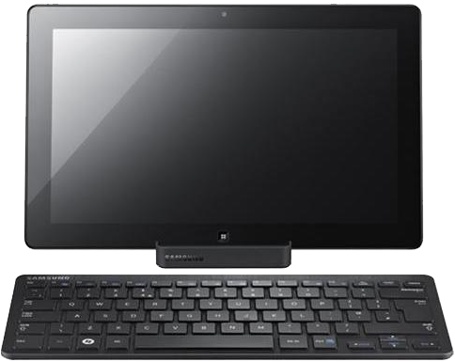
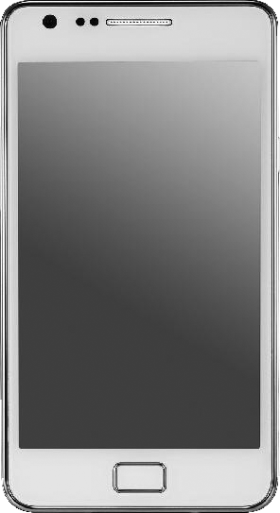
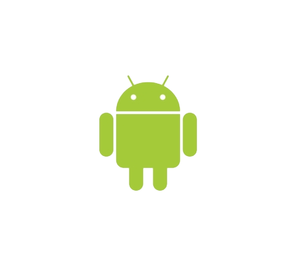
Android-USB
지도교수 : 이민석 교수님
0592073 | 이상현(조장)
0592051 | 김종욱
0792047 | 강인구
0792078 | 이윤재
Notes:
안녕하세요. Lemonade 조 발표를 맡게 된 ‘이상현’입니다, 저희 조 프로젝트 명은 Android-USB로, 안드로이드 스마트폰의 어플리케이션과 카메라, 센서 같은 기능들을 USB로 만들어 PC에서 사용한다는 뜻입니다. 발표는 프로젝트 배경, 관련기술 소개, 프로젝트 소개, 활용 서비스 순으로 진행 되겠습니다.

Slide 2
프로젝트 배경
출처 : 각통신사,
방송통신위원회
출처 : 행정안전부
Notes:
차트에서 볼 수 있듯이 스마트폰 사용자 수가 매년 증가하고 있습니다. 제조사들도 피쳐폰 생산을 줄이고, 스마트폰 위주로 생산하는 추세라 앞으로 스마트폰 사용자가 더 증가 할 것입니다. 스마트폰의 기능은 많지만, 현재 PC와 연결해 사용하는 기능은 자료를 옮길 때 USB메모리 대용으로 쓰는 정도밖에 안됩니다. (빠르게)

Slide 3
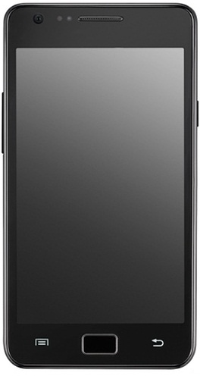


프로젝트 배경
- PC + 스마트폰 = ?
Notes:
PC는 스마트폰보다 큰 화면과 편리한 키보드가 있어서 화면을 보기도 편하고 문자입력 시 빠르고 오타도 적습니다. 이런 장점들을 활용해 PC가 사용 가능한 환경에서는 스마트폰의 많은 서비스들을 PC에서 이용하면 두 기기의 장점을 잘 살릴 수 있을 것입니다.

Slide 4
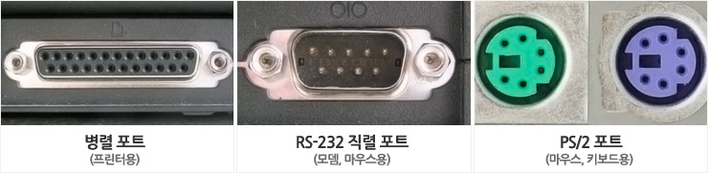
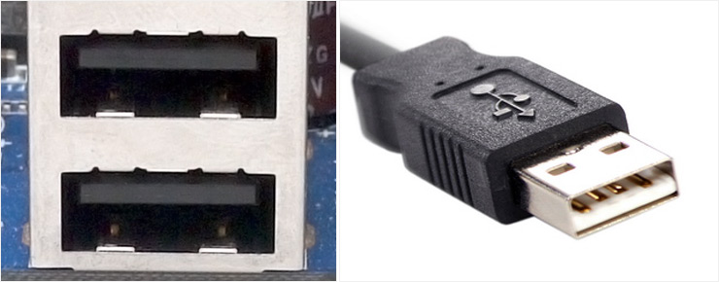
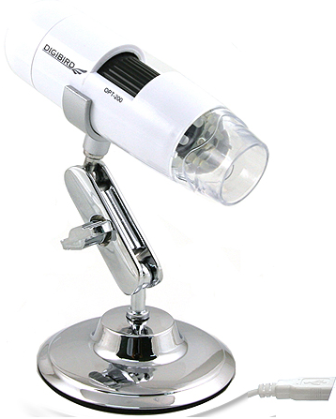
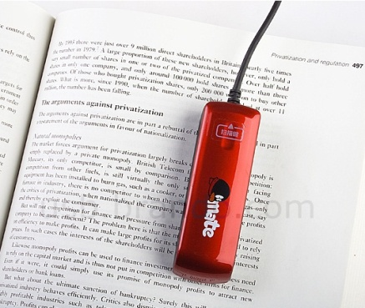
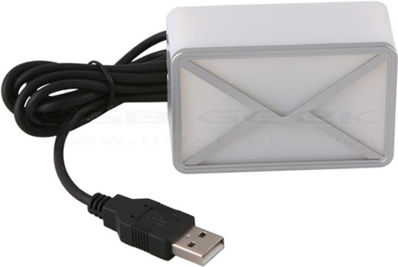
2. 관련기술 소개
A. USB
기존 포트들 -> USB 포트
USB웹 메일 알림이
USB현미경
USB스캐너
Notes:
기존에는 PC와 주변 기기의 연결방식이 매우 다양해서 불편함이 많았는데, USB는 이런 다양한 연결방식을 통합하기 위해 만들어진 입출력 표준으로써, USB장치 개발 비용이 저렴한 편이고, 빠
USB는 많은 사람들이 사용하는 USB메모리, 마우스, 키보드, 프린터뿐만 아니라 의료장비, 산업장비, 아래 사진과 같은 다양한 USB기기들이 존재 합니다. 이것은 앞 슬라이드에서 설명 드렸듯이 많은 USB의 장점이 있기 때문에 USB장치들이 보편적으로 사용되는 것입니다.
른 속도, 낮은 전력 소비 등의 장점이 있습니다.(천천히)

Slide 5

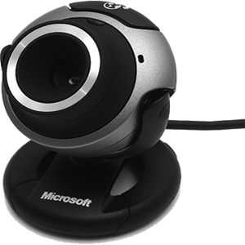
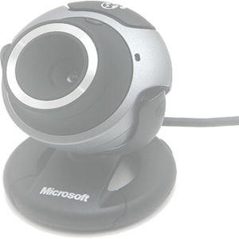
관련기술 소개
B. USB/IP
IP Network
Notes:
PC와 스마트폰의 연결방법으로는 USB/IP기술을 채택했습니다. USB/IP는 오픈 소스로 개발된 기술로써 내 컴퓨터에 연결된 USB장치를 무선으로 다른 사람의 컴퓨터에서 USB장치가 직접 연결된 것처럼 사용할 수 있는 기술입니다. (천천히)

Slide 6
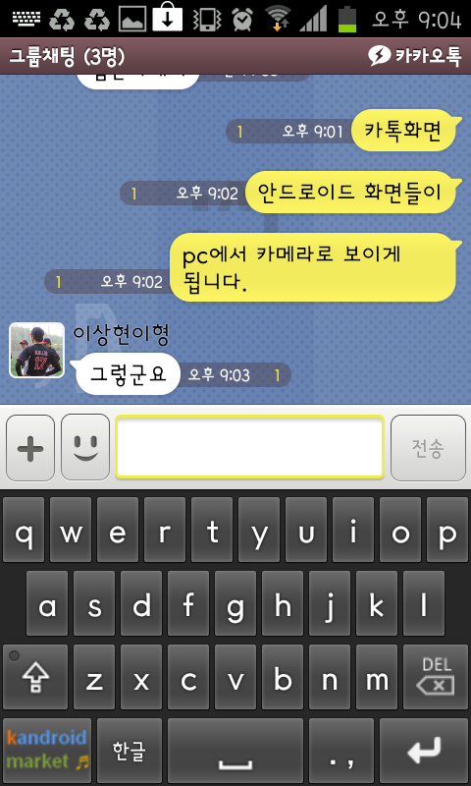
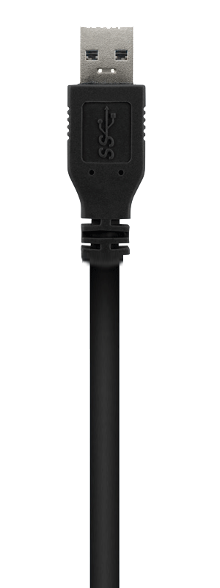
프로젝트 소개
Android-USB
USB/IP
VHCI Driver
Notes:
USB/IP는 서버와 클라이언트로 나뉘어져있는데 서버를 안드로이드 스마트폰에 포팅하고, 어플리케이션을 USB장치처럼 보이도록 할 VHCI드라이버를 만들면, 어플리케이션이 USB장치로 인식됩니다. 그리고 USB/IP를 통해 PC에 연결되서 스마트폰의 어플리케이션을 사용할 수 있습니다..

Slide 7

프로젝트 소개
Android-USB 구조
PC (Windows)
PC (Windows)
Phone (Android)
Windows App
(Using USB Camera)
Windows App
(Using USB Camera)
VHCI Driver
USB Camera
USB / IP
Notes:
예를 들어 좌측이 윈도우 어플리케이션에 USB카메라를 연결한 모습이라면, 우측에서 스마트폰의 카메라 어플리케이션도 VHCI드라이버를 통해 USB장치로 인식되고, USB/IP를 거쳐 어플리케이션의 수정 없이 PC에서 좌측과 동일하게 USB 카메라로 인식되는 모습입니다.

Slide 8
프로젝트 소개
왜 USB/IP인가?
안드로이드 서비스들을 USB장치로 사용이 가능.
윈도우 프로그램을 수정 없이 사용이 가능.
일반USB
USB/IP
TCP/IP
Windows App
(Using USB Camera)
Windows App
(Using USB Camera)
Windows App
(Using USB Camera)
USB Camera
USB/IP
TCP/IP
Notes:
USB/IP를 이용하게 되면 앞에서 예로 든 USB카메라의 경우처럼 기존에 USB 장치를 사용하던 PC용 어플리케이션들을 수정 없이 사용할 수 있다는 장점을 갖습니다. 하지만 TCP/IP로 연결해서 USB장치를 사용하려면 어플리케이션을 수정 해야 되는 문제점이 있습니다.

Slide 9


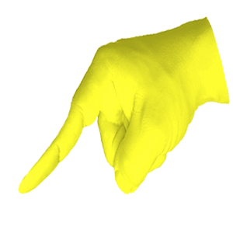

활용 서비스
Client
Server
Android-USB
Notes:
Android-USB 프로젝트를 활용해서 PC에서 스마트폰의 카카오톡, 문자메시지를 사용할 수 있습니다. 그리고 카메라로 찍은 사진을 바로 PC에 저장하는 서비스를 만들 수 있고, 스마트폰을 터치패드로 쓸 수도 있습니다. 이 외에도 스마트폰의 수 많은 다른 기능들을 PC에서 사용할 수 있습니다.

Slide 10
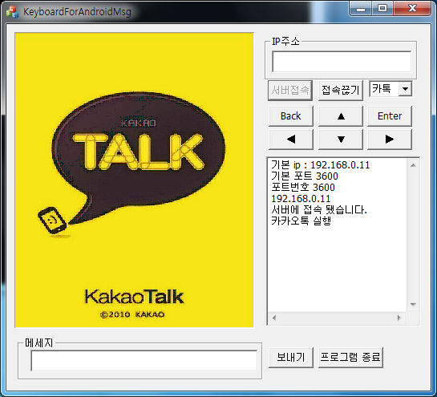
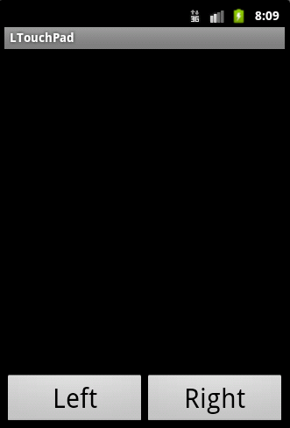
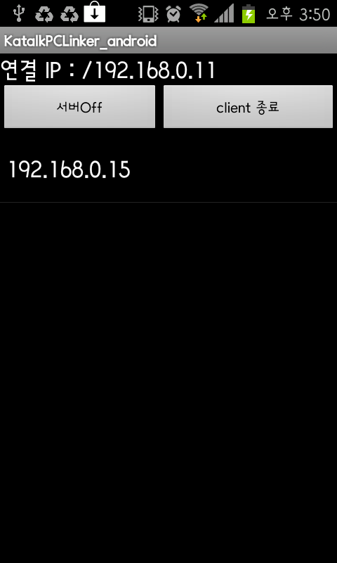
활용 서비스
- KatalkPCLinker, LTouchPad
Notes:
저희는 Android-USB 프로젝트를 활용해서 PC에서 카카오톡을 쓸 수 있도록 연결하는 KatalkPCLinker서비스와 스마트폰을 터치패드로 사용할 수 있는 LTouchPad 어플리케이션을 구현 했습니다. 좌측이 KatalkPCLinker의 모습이고, 우측이 LTouchPad의 모습입니다.

Slide 11
활용 서비스
- KatalkPCLinker
Windows
스마트폰
Notes:
KatalkPCLinker로 PC에서 키보드로 스마트폰을 조작 할 수 있어서 카카오톡과 다른 어플리케이션을 실행할 수 있습니다. KatalkPCLinker는 PC에 USB카메라로 인식돼서 어플리케이션의 수정 없이 카카오톡 화면뿐만 아니라 스마트폰의 모든 화면을 PC에서 USB카메라 영상처럼 볼 수 있습니다.

Slide 12
활용 서비스
- KatalkPCLinker 구조
카카오톡 PC Linker_windows
카카오톡 PC Linker_android
카카오톡
Send
Recv
IME
기본
IME
Text Input
Text Data
Play
Drivers
Touch
Blue
tooth
Recv
Send
Capture Data
Capture
Notes:
KatalkPCLinker 서비스의 구조입니다. PC에서 메시지를 전송하면 스마트폰에서 기본으로 설정된 키보드가 아닌 따로 구현한 소프트웨어 키보드로 입력한 것으로 인식합니다. 스마트폰 화면은 PC에서 USB카메라 장치로 인식돼서 스마트폰의 움직이는 모든 화면을 볼 수 있게 됩니다.

Slide 13
활용 서비스
- LTouchPad
Notes:
LTouchPad의 화면입니다. 어플리케이션을 USB/IP로 연결하면 PC에서 마우스 장치로 인식하고, 어플리케이션을 통한 조작으로 터치패드로 사용할 수 있습니다. 어플리케이션의 Left, Right 버튼이 PC의 마우스 버튼 기능을 하고, 버튼 위 부분에서 드래그를 하면 PC의 마우스 커서가 움직입니다.

Slide 14
활용 서비스
- LTouchPad 구조
Windows PC
스마트폰
LTouchPad
Mouse Driver
장치 정보
터치패드 클릭,
이동 정보
USB/IP
Notes:
LTouchPad 어플리케이션의 구조입니다. 스마트폰에서 LTouchPad를 실행하면 USB/IP를 통해 PC에게 자신의 장치 정보를 보냅니다. PC에선 마우스 장치가 연결된 것처럼 보이고, 연결된 후 LTouchPad로 입력한 클릭, 더블 클릭, 이동 등의 정보를 전송하여 PC에서 터치패드로 사용 할 수 있습니다.

